Slide 1
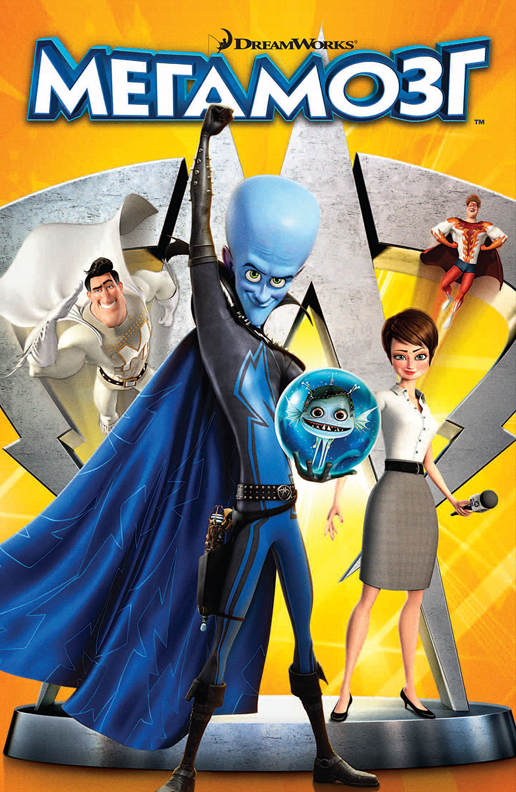

Slide 2

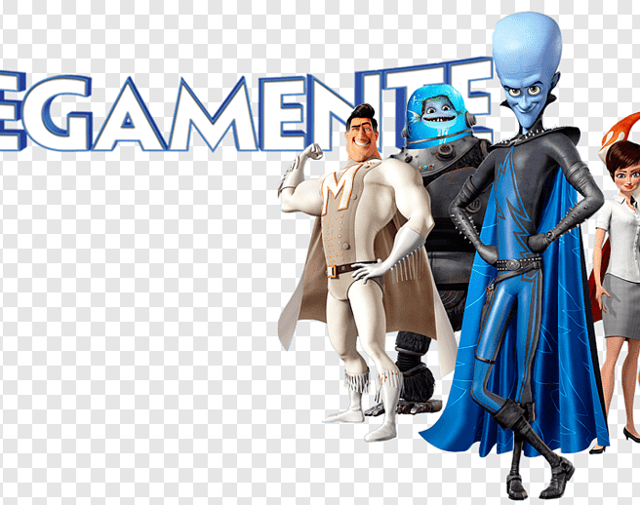
Почему я люблю мегамозга
Он необычен если везде гг против зла то тут гг и есть зло
Тут прекрасyj все музыка персонажи и юмор
мегамозг злодей а его противник мачомен стеб над суперменом и мегамозг победит
Очень необычный сюжет представте если бы человек паук или бетмен проиграли

Slide 3
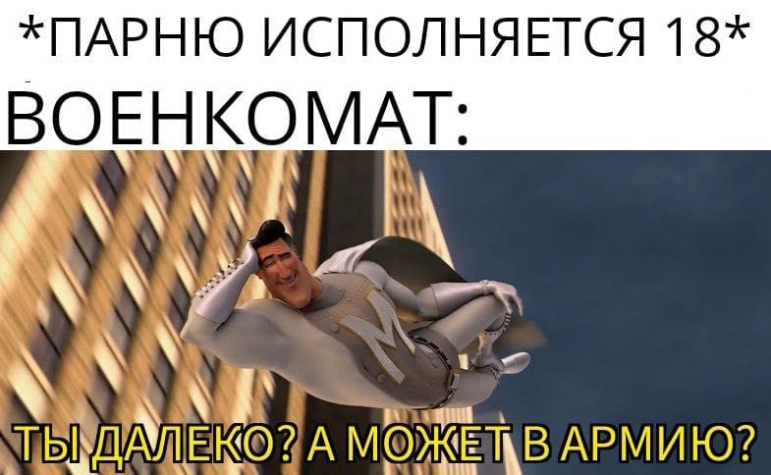

Slide 4
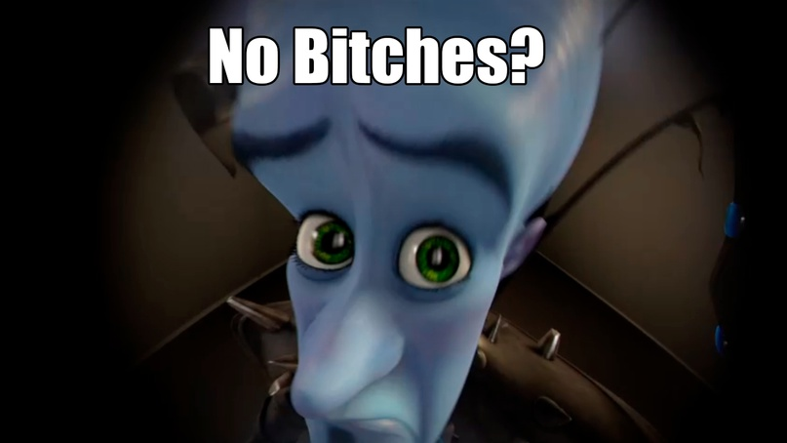

Slide 5
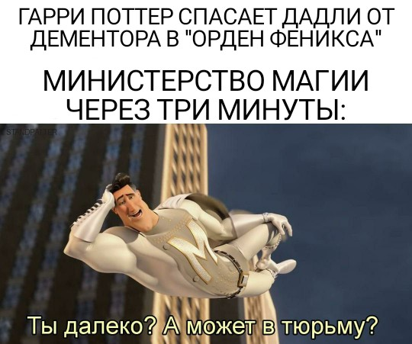













КОГДА ВЫШЕЛ ИЗ МАГАЗА НЕЧЕГО НЕ КУПИЛ ОХРАННИК:

